Slide 1
ИНИЦИАТИВНЫЙ ПРОЕКТ
СОЗДАНИЕ ВЕЛОСИПЕДНОЙ ТРАССЫ ДЛЯ МАУНТИБАЙКА НА ПРИЛЕГАЮЩЕЙ ТЕРРИТОРИИ СТАДИОНА ИМ. Н.Ф. Гастелло»

Slide 2
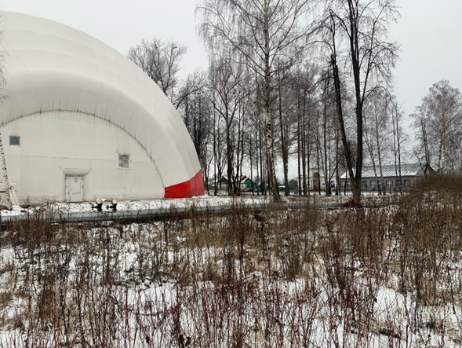
Текущее состояние территории

Slide 3
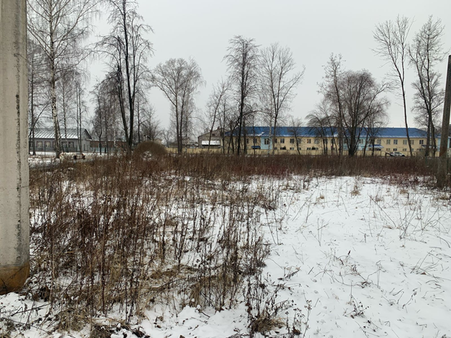
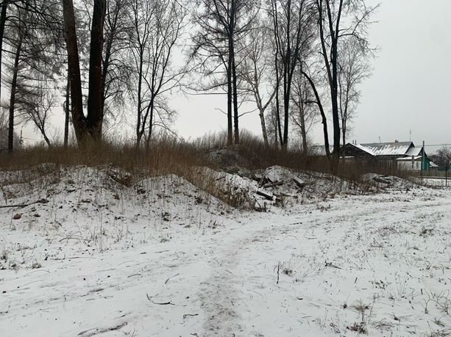

Slide 4
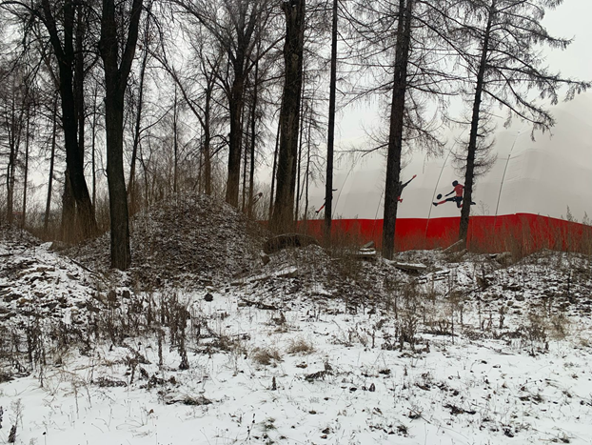
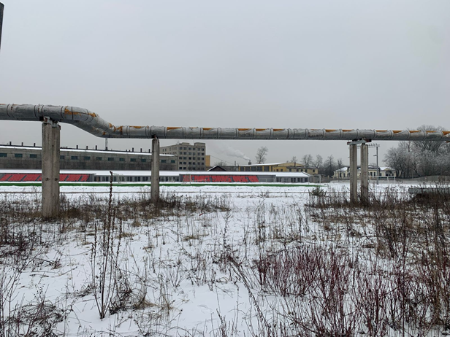

Slide 5
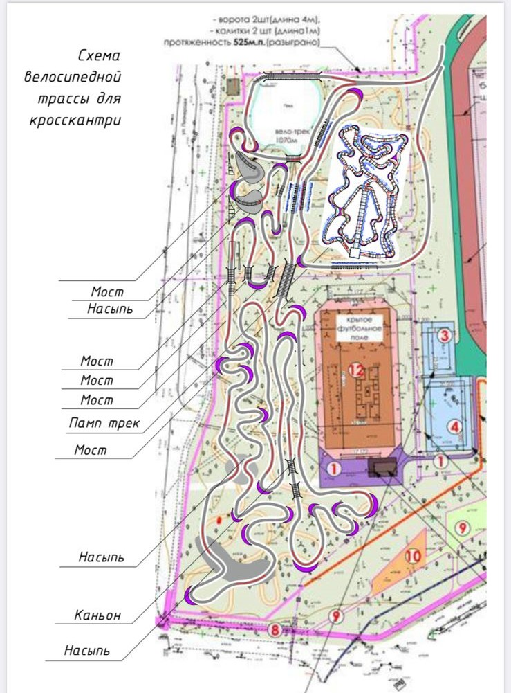
Ожидаемый результат

